Slide 1

Keyword Arguments

Slide 2
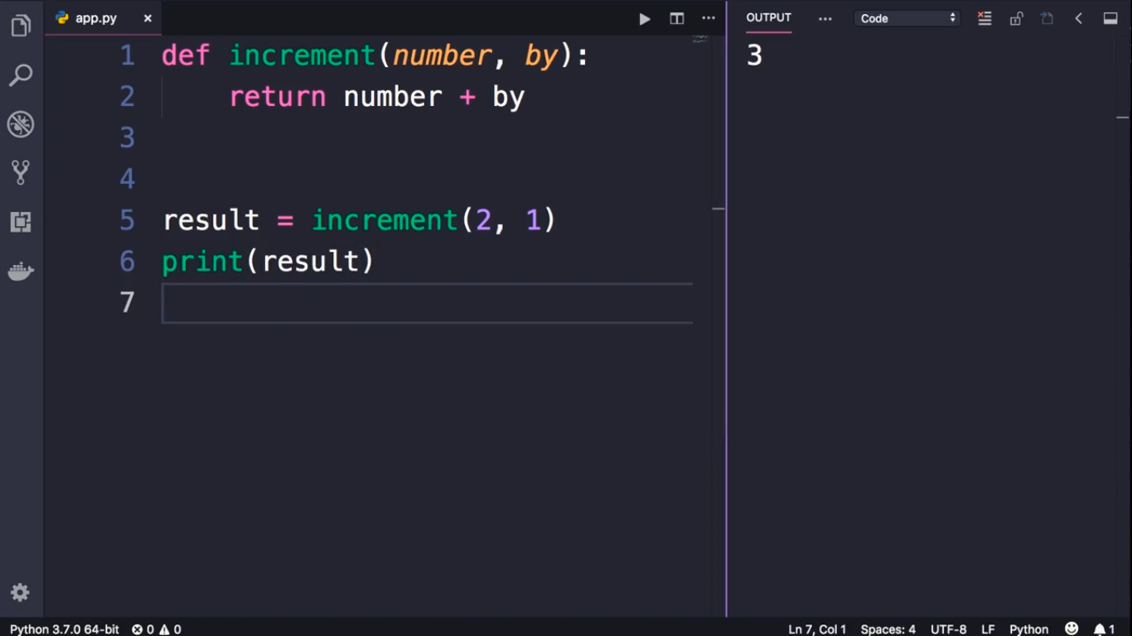

Slide 3
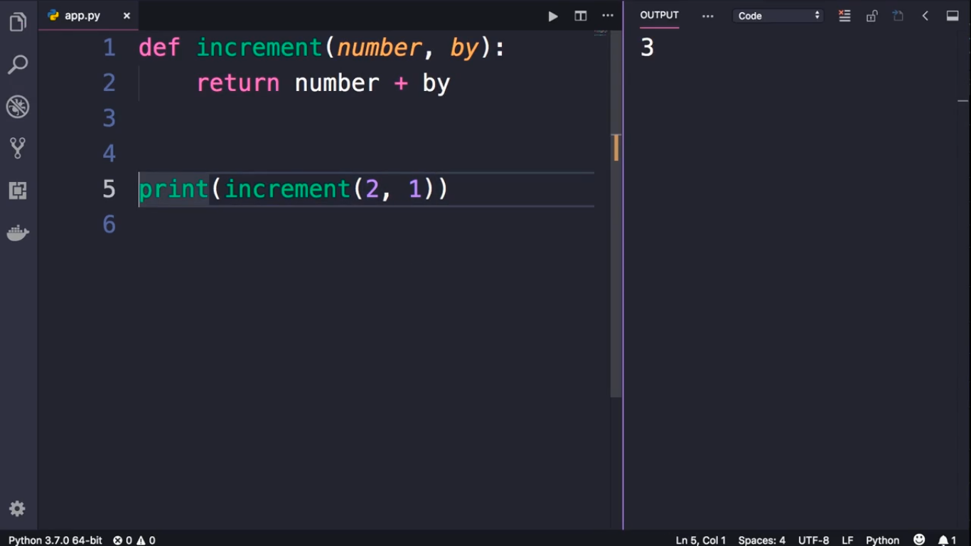

Slide 4
